Slide 1

Математика
Тема:
Закрепление изученного.
Учитель: Киселева С.А.

Slide 2
Цель урока:
создание условий для повторения и закрепления изученного материала.

Slide 3

17
=
88
19
9
=
=
80
11
8+
60
7
=
41
=
15
68
=
49

Slide 4
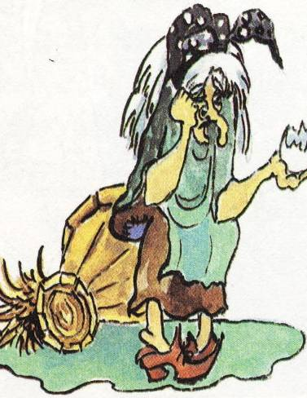

Кощей и Баба-Яга собирали грибы. Кощей собрал 26 лисичек. Баба-Яга –на 4 лисички больше, чем Кощей.
Сколько всего лисичек собрали Кощей и Баба –Яга?

Slide 5

Задание №1
Вычислите с устным объяснением и проверкой №1 с. 40

Slide 6
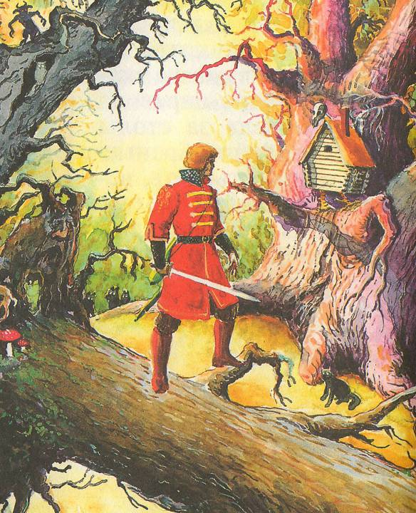
Задание №2
Решите примеры №6 с. 40.

Slide 7


Задание для контроля:
Решение уравнений
Выпишите уравнения, решением которых является число 7. №4 с.40

Slide 8
Домашнее задание :
Решите задачу в учебнике № 9 с. 41.

Slide 9
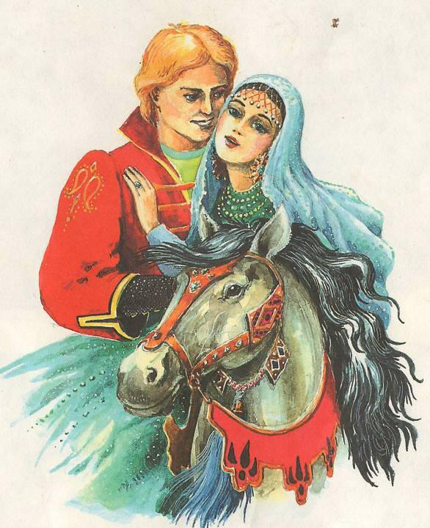


Slide 10
Подведём итог!
Чем запомнился вам сегодняшний урок?
Какое задание понравилось больше всего?
Что не понравилось на уроке?

Slide 11
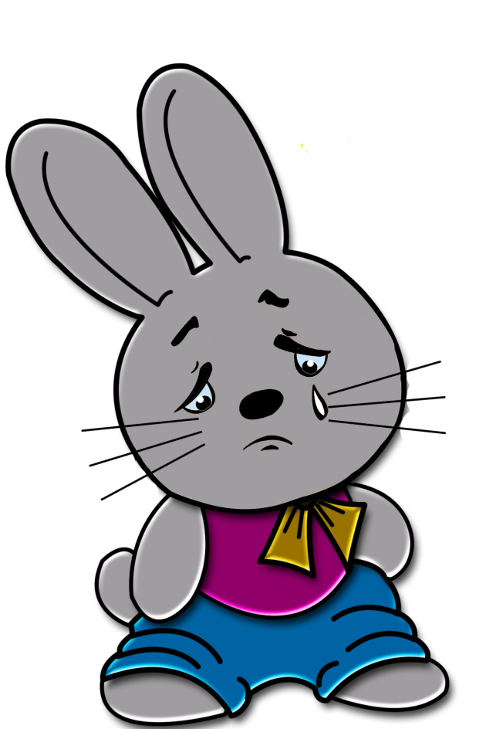


Какое настроение оставил этот урок?
1
2
3

Slide 12
Молодцы!

